Slide 1
本讲内容提要
文件打开与关闭
根目录的文件打开与关闭
完整路径名的文件打开与关闭
代码展示
1

Slide 2

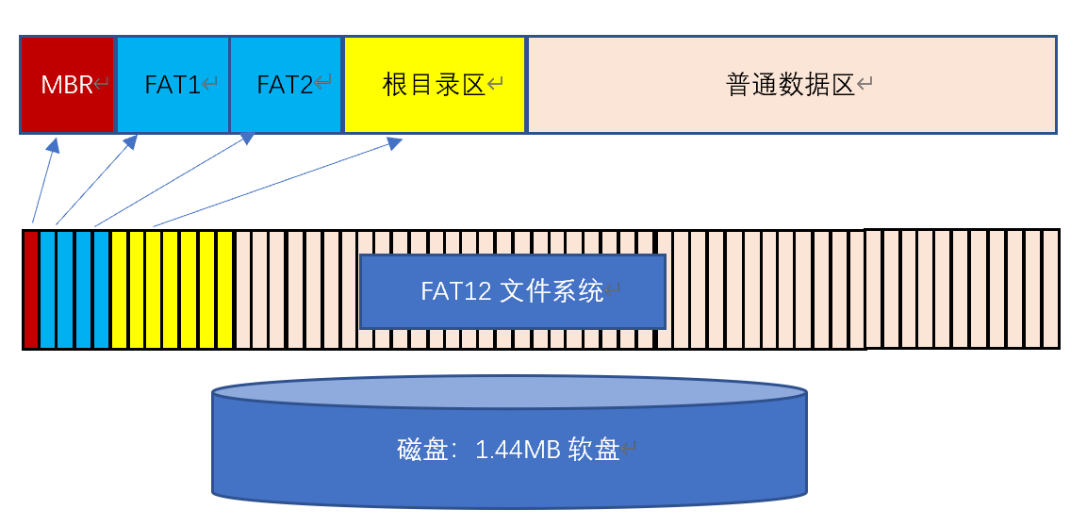
FAT12文件系统的文件操作
open()
read()
write()
seek()

Slide 3
打开与关闭
体育馆开放与关闭
超市开门与收市关门
衣柜打开与关闭
书包打开与收起
汽车发动与熄火

Slide 4
文件打开与关闭
文件打开
  文件打开是文件读写前的准备操作
  获得文件控制信息
  建立内存数据结构
  检查文件的可用性
  为进程后续操作提供更简单的入口
文件关闭
  文件关闭是文件操作的最后一步
  更新磁盘文件系统的控制信息
  释放或更新内存数据结构的信息
  切断进程与文件的操作入口

Slide 5
C程序中的文件打开与关闭
main{
FILE *fp;
char buffer[512];
fp=open(“\user\join\music\houlai.txt”,“rw”)；
read(fp,buffer,100);
upper(buffer);
write(fp,buffer,100);
close(fp);
}

Slide 6
活动文件表与打开文件表
进程A打开文件表
进程B打开文件表
系统活动文件表

Slide 7
打开文件表
每个进程都有自己的一个表
DOS默认10个表项
每个表项相当于c语言的FILE类型，记录文件打开方式、当前读写位置、活动文件表项指针等
fp=open(“\user\join\music\houlai.txt”,“rw”)让fp指向打开文件表的一项，相当于数组下标
文件打开之后，文件操作用fp指针
文件打开之后，文件操作必要的信息就已准备好。

Slide 8
活动文件表
系统只有一个表，表项数目由各个系统规定
一个文件只有一个表项，无论多少个进程打开此文件。
记录文件控制块目录项内容、当前共享计数、缓存块队列头指针等
文件第一次打开，就要建立此项，之后其他进程再打开，只需要当前共享计数+1
进程关闭文件，只需要当前共享计数-1
当只需要当前共享计数=0时，系统就完全关闭此文件，进程需要重新打开，才能再次操作。
完全关闭文件，文件的控制信息和缓存要更新到磁盘，并释放活动文件表表项。

Slide 9
示意代码
def NR_MAX_open_FILEs 10
def NR_MAX_active_FILEs 100
struct FILE {
int posi;
read_or_write;
ACTIVE_FILE *af；
} p_FILE_open[NR_MAX_open_FILEs];
Struct ACTIVE_FILE {
DIR_STRUCT f_dir;
FILE_PATH f_path;
int share_counter;
FILE_BUFFER *fb;
} FILE_active_LIST[NR_MAX_active_FILEs]

Slide 10
示意代码
*FILE open(FILE_PATH *fpath, OPEN_WAY *opw){
if (aFILE=check_exist_in_FILE_active_LIST(fpath))
aFILE-> share_counter++;
if (ffp=FREE_item_in_ p_FILE_open(THIS_PROCESS))
SET_UP_ item_in_ p_FILE_open (ffp);
return(ffp);
else
return(NULL);/* open too much file! */
else

Slide 11
示意代码
else
if (aFILE =FREE_item_in_ FILE_active_LIST())
fdir=PATH_SEARCH(fpath);
SET_UP_ item_in_ FILE_active_LIST (aFILE,fdir,…);
if (ffp=FREE_item_in_ p_FILE_open(THIS_PROCESS))
SET_UP_ item_in_ p_FILE_open (ffp);
return(ffp);
else
return(NULL);/* open too much file! */
else
panic(“Too much files opened!”);
}

Slide 12
int close(fp){
aFILE=fp->af;
aFILE-> share_counter--;
if (!aFILE-> share_counter)
UPDATE_DIR(aFILE);
UPDATE_DATA(aFILE);
Free(aFILE);
Free(fp);
return(OK);
}

Slide 13
思考题
文件操作前，为什么要打开？
文件不再使用时，为什么要关闭？

